Slide 1

1
CENTRO CARDIOVASCULAR REGIONAL
ASCARDIO
EVIDENCIA CIENTIFICA
GRUPO 2:
Dr. Roman Cordero (Vacaciones)
Dr. Pedro Griman (Relator)
Dra. Angélica Rodríguez (Reposo)
Dra. Dorelis Colmenarez
16 de Octubre de 2017

Slide 2

Existe reducción de morbi-mortalidad y/o hospitalizaciones en pacientes con Insuficiencia cardiaca y FEVI preservada con el uso de Antagonistas de los receptores de Aldosterona?

Slide 3

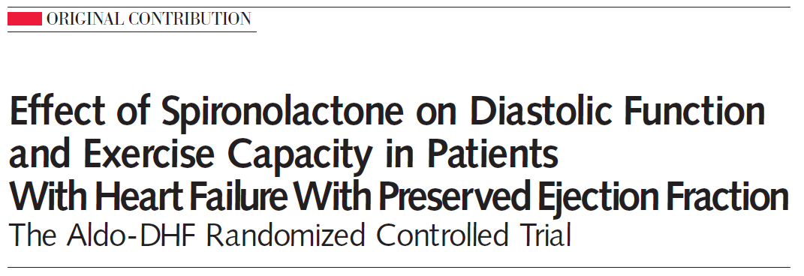

Slide 4
Introducción
La insuficiencia cardíaca (HF) con fracción de eyección preservada (FE) representa más del 50% de la población total de IC.
Los estudios de cohortes basados en la comunidad han demostrado que las tasas de mortalidad son similares en la insuficiencia cardíaca con FE preservada en comparación con la insuficiencia cardíaca con FE reducida.
Las comorbilidades que típicamente se excluyen en los ensayos pueden contribuir al mal pronóstico en insuficiencia cardíaca con preservación de FE.
La disfunción diastólica ventricular izquierda y el remodelado cardíaco adverso se consideran patologías subyacentes importantes en la insuficiencia cardíaca con FE preservada.
las farmacoterapias probadas hasta la fecha no han mostrado mejoras en la disfunción diastólica, la remodelación cardíaca o el resultado cardiovascular.

Slide 5
La activación del receptor de mineralocorticoides por aldosterona contribuye a la fisiopatología de la insuficiencia cardíaca (independientemente de la FE) a través de varios mecanismos, como la retención de sodio, la pérdida de potasio, la disfunción endotelial, la inflamación vascular, la fibrosis y la hipertrofia.
Los antagonistas de los receptores mineralocorticoides: espironolactona y eplerenona reducen el total y la mortalidad cardiovascular en el espectro de la insuficiencia cardíaca con FE reducida y en pacientes con infarto agudo de miocardio complicados por disfunción ventricular izquierda e insuficiencia cardíaca.
Aunque pequeños estudios preliminares sugieren que los antagonistas de los receptores de mineralocorticoides también podrían ser efectivos en la cardiopatía hipertensiva y la disfuncion diastólica, no se han llevado a cabo ensayos clínicos adecuadamente potenciados para investigar los efectos del bloqueo crónico de los receptores de mineralocorticoides en los puntos finales estructurales y funcionales en la insuficiencia cardíaca con FE preservada.

Slide 6
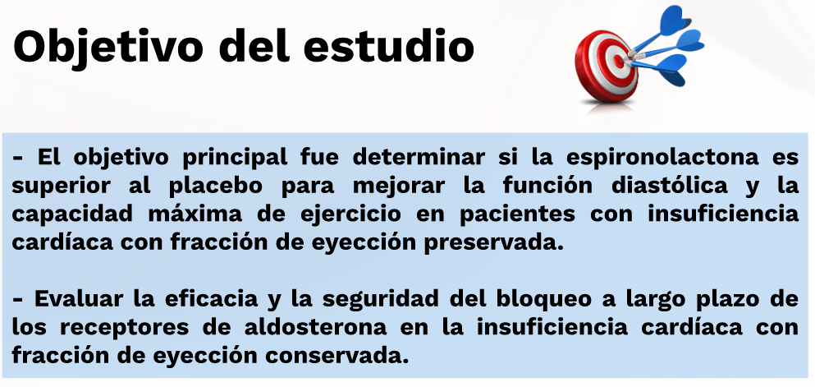

Slide 7


Diseño
Multicéntrico, Prospectivo, aleatorizado, controlado con placebo, doble ciego.
Marzo 2007 - Abril 2012
Los principios de la Declaración de Helsinki
Consentimiento informado por escrito antes de realizar cualquier procedimiento relacionado con el estudio
Centro de Coordinación de Ensayos Clínicos de Leipzig (Universidad de Leipzig)

Slide 8
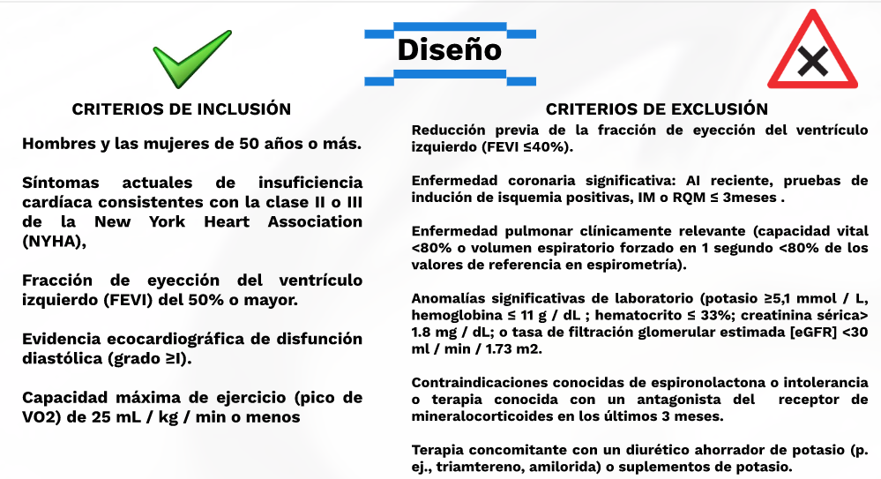

Slide 9
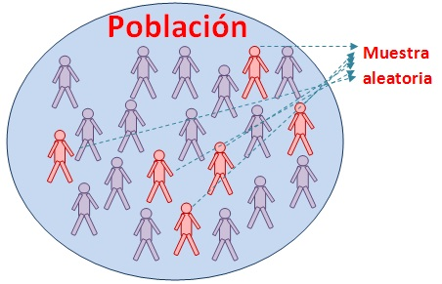
Aleatorización
Se asignó aleatoriamente a los pacientes elegibles para recibir espironolactona (25 mg / día) o placebo.
La relación de aleatorización fue de 1: 1 para espironolactona o placebo utilizando el algoritmo de minimización de Pocock.
La aleatorización se estratificó según el grado de disfunción diastólica (I vs II-III), el ritmo (sinusal vs otro) y el centro de estudio.
La secuencia de asignación se implementó de forma remota a través de Internet/fax por el Centro de Coordinación de Ensayos Clínicos de Leipzig.
Las terapias estándar para el factor de riesgo y el control de los síntomas estaban a discreción del tratamiento de los médicos y se requirió que no se modificara dentro de las 2 semanas previas a la aleatorización.

Slide 10
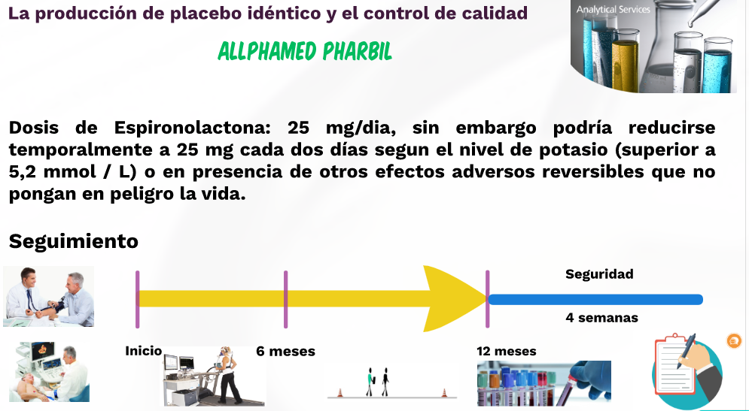

Slide 11
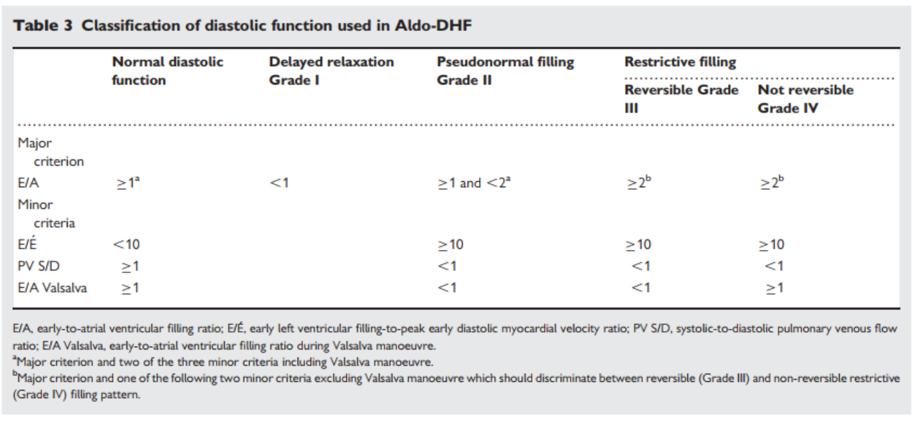
Punto Final Primario
Cambio en la E/e ' a los 12 meses en comparación con la linea de base.
La disfunción diastólica (DD) se identificó y clasificó prospectivamente mediante un algoritmo preespecificado definido en el protocolo de estudio con mediciones de las velocidades pico de flujo de entrada mitral diastólico temprano (E), tardío (A), pico de velocidad de Doppler tisular precoz (e), y pico sistólico (S) y diastólico (D) Velocidad de flujo venoso pulmonar.
Cambio en la capacidad máxima de ejercicio a los 12 meses en comparación con la línea de base
Pico de VO2 fue definido prospectivamente como el valor máximo de los últimos tres promedios de 10 segundos durante el ejercicio.

Slide 12
Puntos finales secundarios
Cambios en las medidas ecocardiográficas de la función cardíaca y la remodelación, Las medidas de la capacidad de ejercicio submáxima y máxima, Los biomarcadores séricos y La calidad de vida.
La tolerancia clínica se evaluó como el punto final de seguridad.
La morbilidad y la mortalidad (todas las causas y enfermedades cardiovasculares) también fueron puntos finales exploratorios predefinidos.

Slide 13
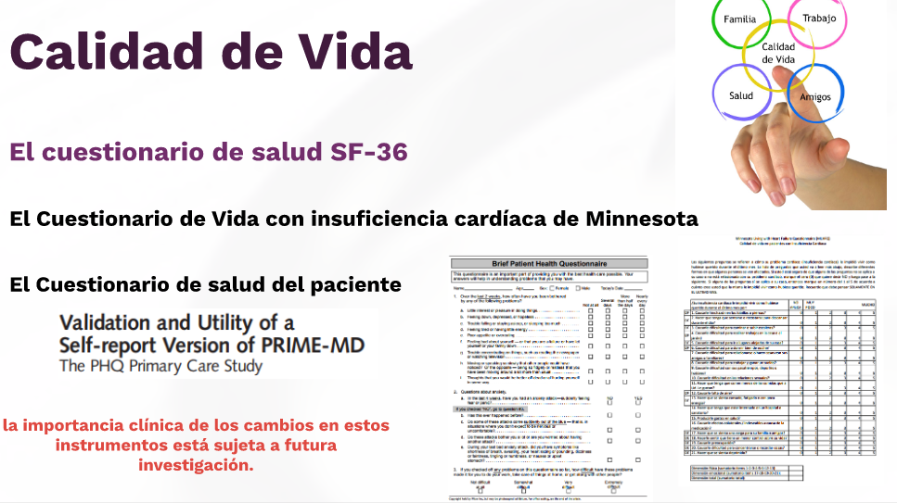

Slide 14
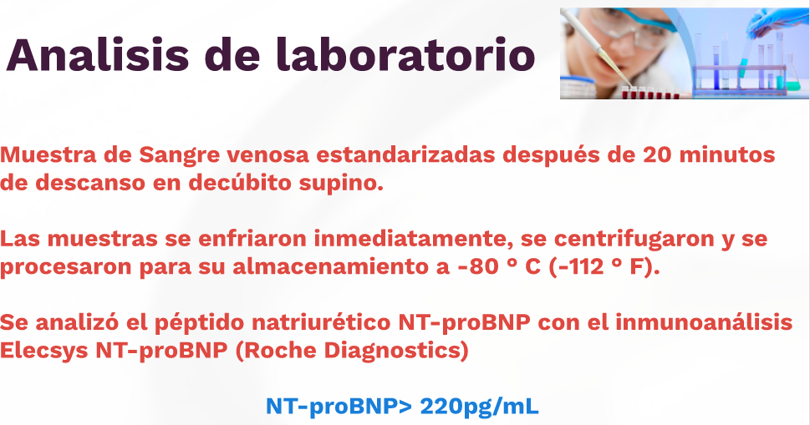

Slide 15

Análisis Estadístico
Para Disfunción Diastólica se supuso una disminución en E/e' de 1,2 por tratamiento con espironolactona.
Para Capacidad Funcional se supuso una ganancia en VO2 pico de 2 mL/kg/min
Se esperaba que las desviaciones estándar dentro del grupo fueran 5 mL / min / kg para VO2 y 3 para E/e'.
Por lo tanto, las diferencias de medias esperadas fueron de 0,4 SD para ambos puntos finales primarios
Las tasas de error globales tipo I y II se establecieron en .05 y .1
Calculo de la muestra: se necesitaron 380 pacientes evaluables (190 en cada grupo de tratamiento)

Slide 16

Análisis Estadístico
Los análisis de los puntos finales primarios: pruebas U de Mann-Whitney de 2 lados.
Principio de intención de tratar.
Los efectos cuantitativos de la intervención se evaluaron mediante el análisis de la covarianza con el valor de seguimiento como variable dependiente, el tratamiento como factor y el valor de referencia como covariable.
Se utilizó como software estadístico el SPSS versión 20 (SPSS Inc).
Las comparaciones entre grupos se presentan como diferencias de medias u Odds Ratios.
Para los puntos finales de seguridad las comparaciones se llevaron a cabo utilizando la prueba T de cantidades y la prueba exacta de Fisher para variables binarias.

Slide 17
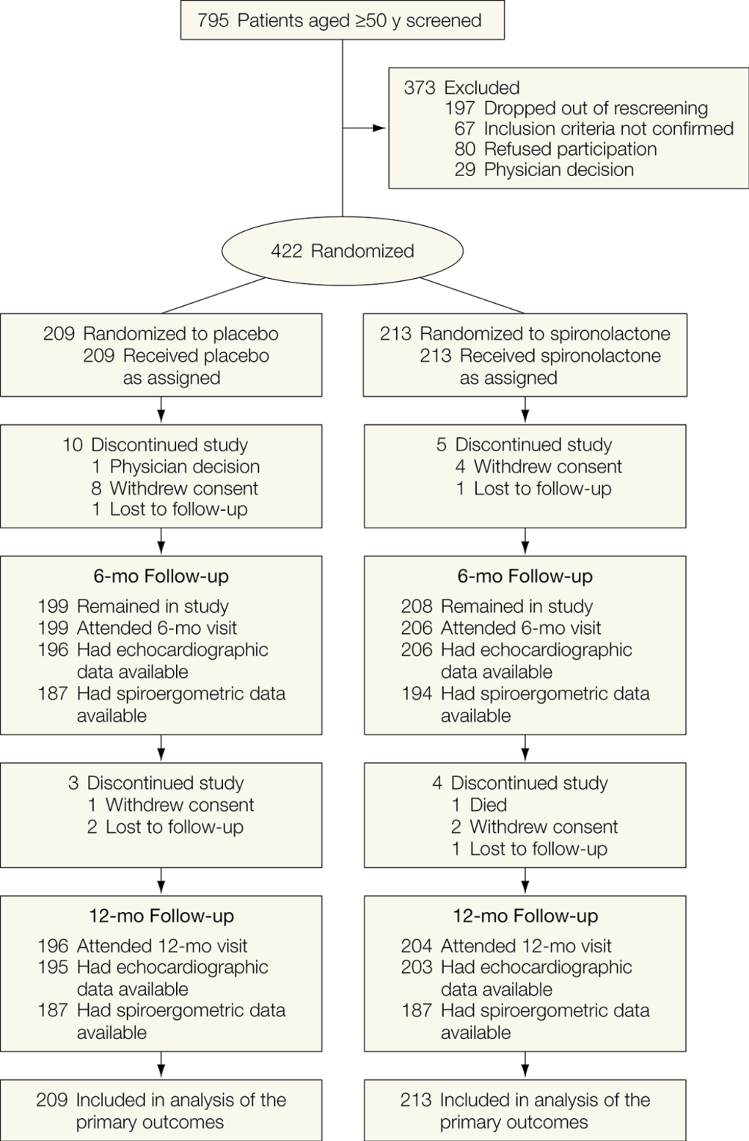
Figura 1.
Effect of Spironolactone on Diastolic Function and Exercise Capacity in Patients With Heart Failure With Preserved Ejection FractionThe Aldo-DHF Randomized Controlled Trial
Placebo: 209
Espironolactona: 213

Slide 18
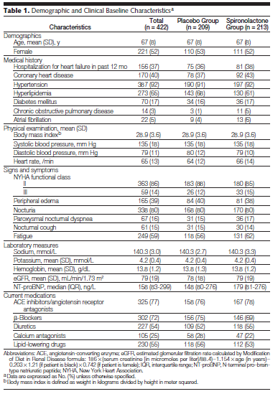

Slide 19
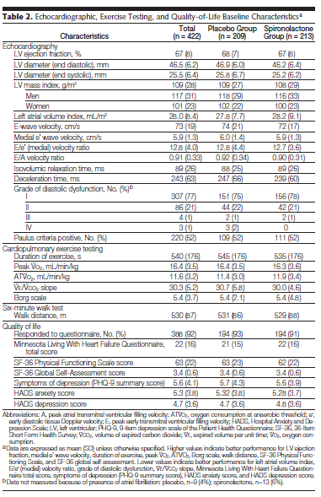

Slide 20
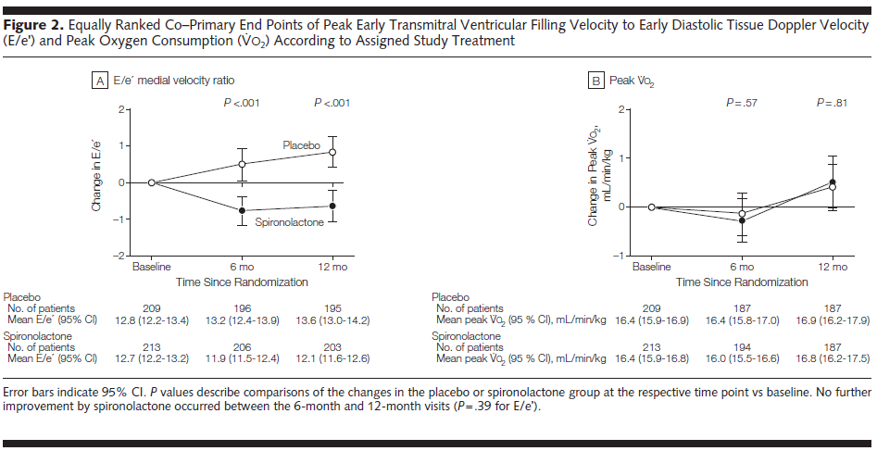

Slide 21
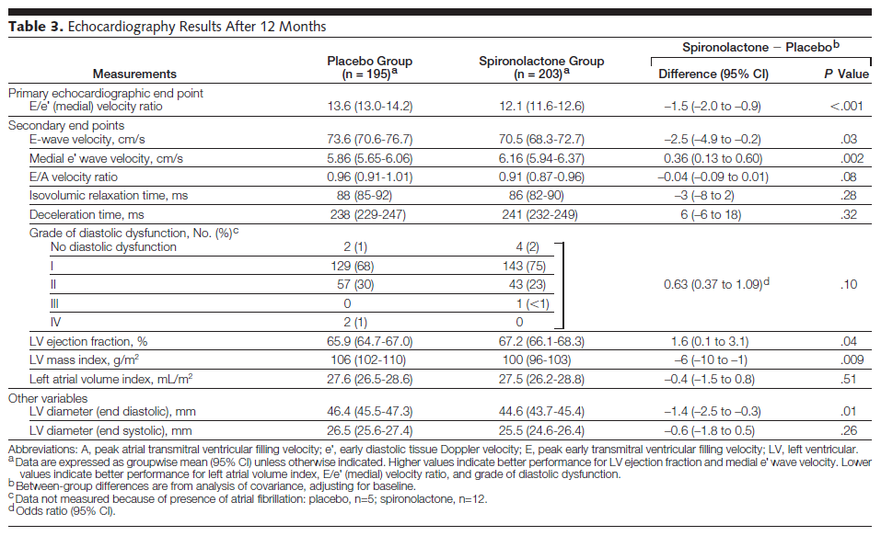

Slide 22
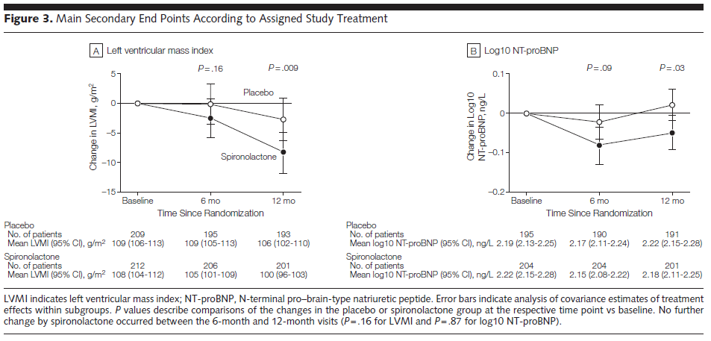

Slide 23
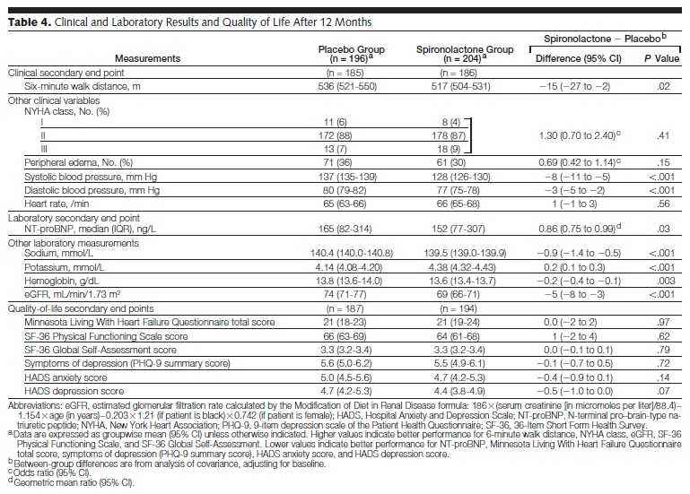

Slide 24
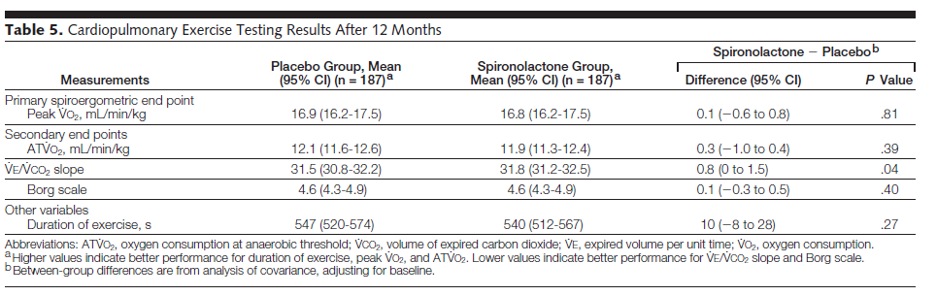

Slide 25
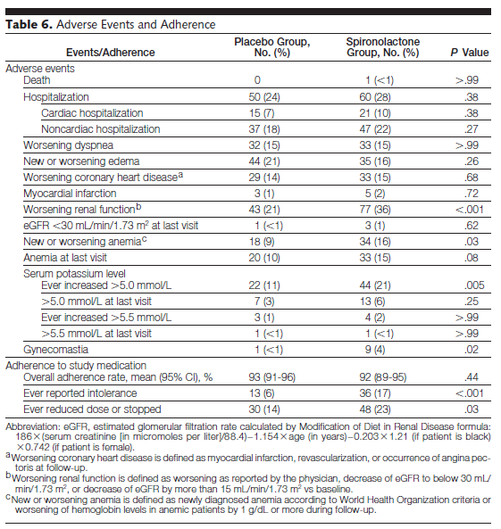

Slide 26
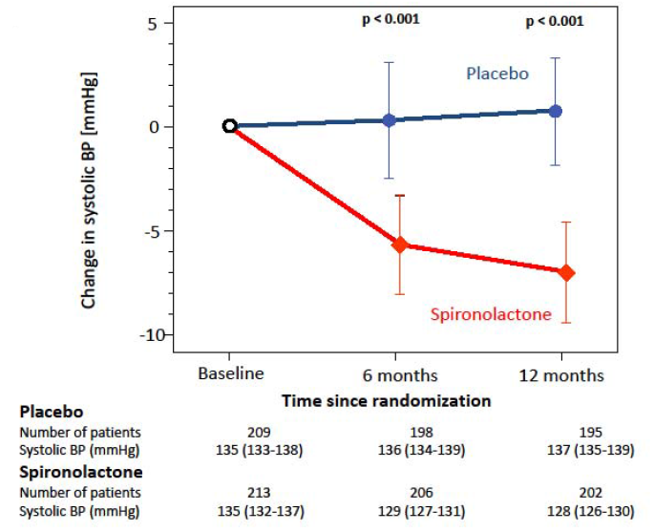
Puntos Finales Secundarios

Slide 27

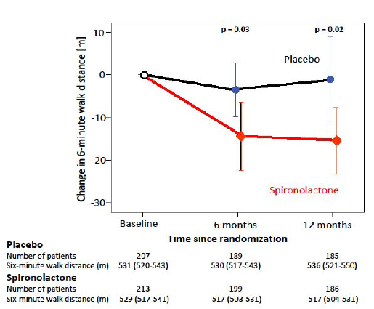

Slide 28
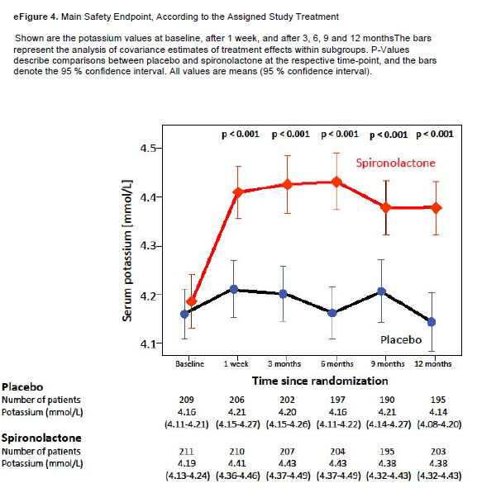

Slide 29
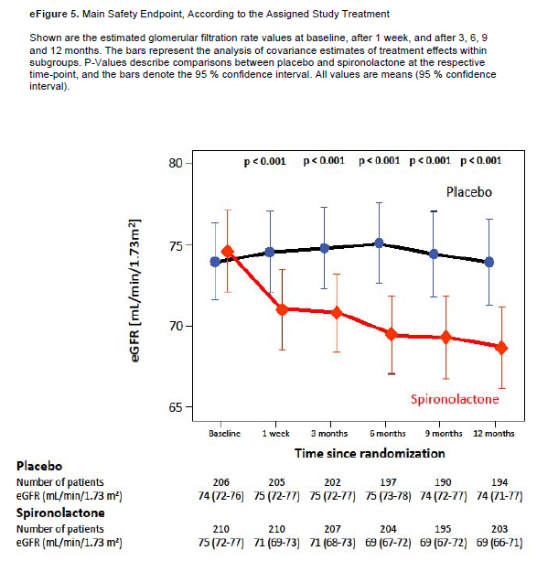

Slide 30

Discusión
Según los resultados de este estudio el llenado diastólico final del ventrículo izquierdo, remodelaciones del ventrículo izquierdo y la activación neurohumoral se mejoraron con espironolactona.
La capacidad máxima de ejercicio y las medidas de calidad de vida permanecieron sin cambios
En un metaanálisis reciente de 1575 pacientes con insuficiencia cardíaca con FE reducida, los antagonistas de la aldosterona mejoraron el estado funcional de la NYHA en solo una clase sin embargo en el estudio actual no se puede detectar. Si los antagonistas de los receptores mineralocorticoides también pueden mejorar el pronóstico en la insuficiencia cardíaca con FE conservada, se está investigando actualmente en el ensayo internacional TOPCAT30

Slide 31
Discusión
Las intervenciones farmacológicas anteriores en la insuficiencia cardíaca con FE conservada no han mejorado la disfunción diastólica, la principal fisiopatología cardíaca subyacente en la insuficiencia cardíaca con FE conservada.
Según el estduio la espironolactona es el primer fármaco que muestra una mejora en la función diastólica en pacientes con insuficiencia cardíaca con FE conservada.
En comparación con placebo, la Espironolactona logro una reducción sustancial de la presión arterial, lo que podría explicar los efectos cardíacos estructurales y funcionales
Los efectos beneficiosos de la espironolactona en la función diastólica no se asociaron con ninguna mejoría clínica.
La falta de efectos beneficiosos significativos de la espironolactona en varias medidas de la capacidad de ejercicio y la calidad de vida sugiere que otros mecanismos contribuyen a la disminución de la capacidad funcional en la insuficiencia cardíaca con FE conservada

Slide 32

Discusión
El NT-proBNP no se seleccionó como un criterio de inclusión específico en el ensayo Aldo-DHF. La razón de esto fue que el NT-proBNP no es un marcador diagnóstico sensible de la enfermedad, está influenciado por las comorbilidades típicas como la disfunción renal y la obesidad, y no está elevado más allá de los valores de corte diagnósticos
La espironolactona aumentó los niveles de potasio en un promedio de 0.2 mmol / L. Es de destacar que la hipercalemia clínicamente relevante (> 5,5 mmol / L) era rara, los niveles de potasio nunca excedieron 5,8 mmol / L
No se ha aceptado una diferencia mínima clínicamente importante en el pico de VO2 o E/e' que debe alcanzarse en vista de la alteración del pronóstico en la insuficiencia cardíaca con FE conservada.

Slide 33

Conclusión
Aldo-DHF mostró que, en comparación con placebo, el tratamiento con espironolactona en pacientes con insuficiencia cardíaca con FE conservada mejoró la función diastólica y el remodelado del ventrículo izquierdo, pero no alteró la capacidad máxima de ejercicio.

Slide 34

Aportes del Grupo
En el estudio no se evaluó la magnitud de diferencia entre el valor de E/e´ ni de VO2 basal con su valor a los 12 meses dentro de cada grupo de estudio.
Con los Datos de este estudio NO existe argumento suficiente para recomendar el uso de espironolactona para mejorar la función Diastólica ni la capacidad Funcional en pacientes con FE conservada.
La reducción observada en la capacidad de ejercicio submáximo en el grupo de espironolactona merece ser considerada.
A pesar de mostrarse diferencia estadísticamente significativa entre el grupo de espironolactona y placebo, el cambio de la relación E/e´en el grupo de intervención no alcanzo la diferencia esperada por los autores (-1.2) para E/e´y 2ml para VO2.

Slide 35

Aportes del Grupo
Aldo-DHF no tuvo el poder para evaluar el efecto de la espironolactona en las hospitalizaciones por insuficiencia cardíaca o la mortalidad.
En la actualidad la definición y parámetros para diagnóstico eco cardiográfico de Disfunción diastólica difieren de los utilizados en el estudio, por lo cual los resultados del uso de Espironolactona en estos pacientes no pueden ser extrapolados a la realidad actual de los pacientes.
No se puede establecer mejoría de calidad de vida a través de los test utilizados en el estudio en vista de las grandes variaciones en los métodos y que sugieren diferencias mínimas clínicamente importantes.

Slide 36

Lista de cotejo

Slide 37
NO ESPECIFICA
NO ESPECIFICA
NO ESPECIFICA

Slide 38
1/0,16 x 100 = 6

Slide 39

Ver la presentación original de este articulo en el siguiente enlace:
https://prezi.com/p/jucvkvkj9snn/

Slide 40


